Slide 1
第3章 分布式文件系统HDFS
《大数据技术原理与应用（第3版）》
符开耀
湖南科技大学计算机科学与工程学院
E-mail: kyfu@hnust.edu.cn

Slide 2
重点与难点
重点
掌握分布式文件系统HDFS（Hadoop Distribut-ed File System）的实现原理和应用方法。
难点
理解HDFS的存储原理。

Slide 3

提纲
3.1 分布式文件系统
3.2 HDFS简介
3.3 HDFS的相关概念
3.4 HDFS体系结构
3.5 HDFS的存储原理
3.6 HDFS的数据读写过程
3.7 HDFS编程实践

Slide 4
3.1 分布式文件系统
3.1.1 计算机集群结构
3.1.2 分布式文件系统的结构
3.1.3 分布式文件系统的设计需求

Slide 5
什么是分布式文件系统？
分布式文件系统DFS（Distributed File System）是一种通过网络实现文件在多台主机上进行分布式存储的文件系统。分布式文件系统的设计一般采用“客户机/服务器”（Client/Server：C/S）模式。客户端以特定的通信协议通过网络与服务器建立连接，提出文件访问请求。
客户端和服务器可以通过设置访问权限来限制请求方对底层数据存储块的访问。
目前得到广泛应用的分布式文件系统主要包括GFS和HDFS等。

Slide 6
3.1.1 计算机集群结构
分布式文件系统把文件分布存储到多个计算机节点上，成千上万的计算机节点构成计算机集群。
与之前使用多个处理器和专用高级硬件的并行化处理装置不同的是，目前的分布式文件系统所采用的计算机集群，都是由普通硬件构成的，这就大大降低了硬件上的开销。
图3-1 计算机集群的基本架构

Slide 7
3.1.2 分布式文件系统的结构
分布式文件系统在物理结构上是由计算机集群中的多个节点构成的，这些节点分为两类，一类叫“主节点”(Master Node)或者也被称为“名称结点”(NameNode)，另一类叫“从节点”（Slave Node）或者也被称为“数据节点”(DataNode)。
图3-2 大规模文件系统的整体结构

Slide 8
3.1.2 分布式文件系统的结构
分布式文件系统也采用块（block）的概念，文件被分成若干块进行存储。
与一般文件系统中大小为512Byte的“磁盘块”不同，Hadoop 1.0中HDFS数据块的默认大小为64MB，Hadoop 2.0/3.0中HDFS数据块的默认大小为128MB。根据实际生产需要，此值可以设置为256MB，甚至更大。
如果一个文件小于一个数据块的大小，它并不占用整个数据块的存储空间。

Slide 9
3.1.2 分布式文件系统的结构
计算机集群中的节点可能发生故障，为了保证数据的完整性，分布式文件系统通常采用多副本存储。各个副本存储在不同的节点上，并且存储同一文件 块的不同副本的各个节点分布在不同的机架上。
分布式文件系统是针对大规模数据存储设计的，主要用于处理大规模文件，处理规模过小的文件不仅不能发挥基优势，还会严重影响系统的扩展和性能。

Slide 10
3.1.3 分布式文件系统的设计需求
分布式文件系统的设计需求主要包括透明性、并发性、文件复制、硬件和操作系统的异构性、可伸缩性、容错和安全需求。
具体实现中，不同产品实现的级别和方式都有所不同。

Slide 11
3.1.3 分布式文件系统的设计需求
透明性：包括访问透明性、位置透明性、性能和伸缩透明性。
并发性：客户端对文件的读写不应该影响其他客户端对同一个文件的读写。
文件复制：一个文件可以拥有在不同位置的多个副本。
可伸缩性：支持节点的动态加入或退出。

Slide 12
3.1.3 分布式文件系统的设计需求
硬件和操作系统的异构性：可以在不同的操作系统和计算机上实现同样的客户端和服务器程序。
容错：保证文件服务在客户端或者服务器端出现问题时能够正常使用。
安全：保证系统的安全性。

Slide 13
3.2 HDFS简介
总体而言，HDFS要实现以下目标：
兼容廉价的硬件设备；
流数据读写；
大数据集；
简单的文件模型：“一次写入，多次读取”；
强大的跨平台兼容性：采用Java语言实现，支持Java虚拟机JVM的机器都能运行HDFS。

Slide 14
3.2 HDFS简介
HDFS特殊的设计，在实现上述优良特性的同时，也使得自身具有一些应用局限性，主要包括以下几个方面：
1、不适合低延迟数据访问；
2、无法高效存储大量的小文件；
3、不支持多用户写入及任意修改文件。

Slide 15
3.3.1 块
HDFS一个文件被分成多个块，以块作为存储单位，块的大小远远大于普通文件系统，可以最小化寻址开销，HDFS采用抽象的块概念可以带来以下几个明显的好处：
● 支持大规模文件存储：文件以块为单位进行存储，一个大规模文件可以被分拆成若干个文件块，不同的文件块可以被分发到不同的节点上，因此，一个文件的大小不会受到单个节点的存储容量的限制，可远远大于网络中任意节点的存储容量；

Slide 16
3.3.1 块
● 简化系统设计：首先，大大简化了存储管理，因为文件块大小是固定的，这样就可以很容易计算出一个节点可以存储多少文件块；其次，方便了元数据的管理，元数据不需要和文件块一起存储，可以由其他系统负责管理元数据；
● 适合数据备份：每个文件块都可以冗余存储到多个节点上，大大提高了系统的容错性和可用性。

Slide 17
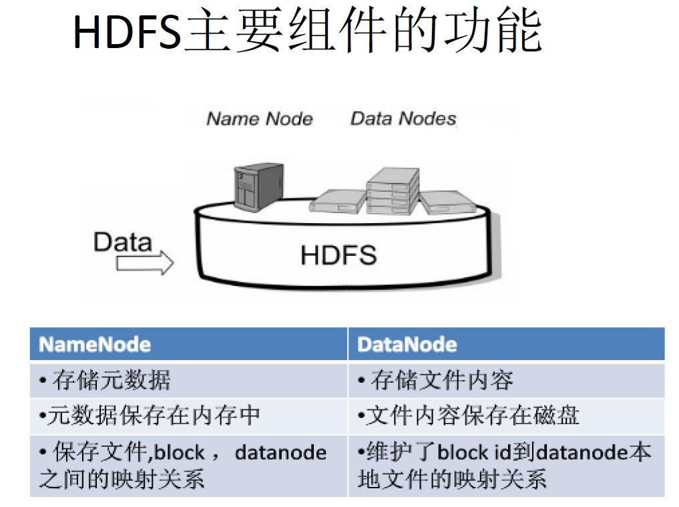
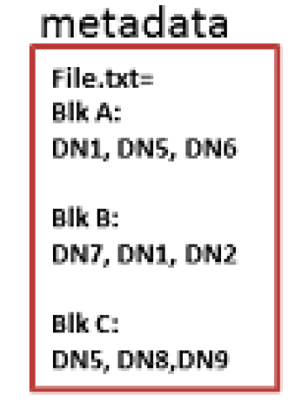
3.3.2 名称节点

Slide 18
3.3.2 名称节点
名称节点的数据结构
在HDFS中，名称节点（NameNode）负责管理分布式文件系统的命名空间（Namespace），保存了两个核心的数据结构，即FsImage和EditLog：
FsImage用于维护文件系统树以及文件树中所有的文件和文件夹的元数据；
操作日志文件EditLog中记录了所有针对文件的创建、删除、重命名等操作。
名称节点记录了每个文件中各个块所在的数据节点的位置信息。

Slide 19
3.3.2 名称节点
图3-3 名称节点的数据结构

Slide 20
3.3.2 名称节点
FsImage文件
FsImage文件包含文件系统中所有目录和文件inode的序列化形式。每个inode是一个文件或目录的元数据的内部表示，并包含此类信息：文件的复制等级、修改和访问时间、访问权限、块大小以及组成文件的块。对于目录，则存储修改时间、权限和配额元数据；

Slide 21
3.3.2 名称节点
FsImage文件
FsImage文件没有记录文件包含哪些块以及每个块存储在哪个数据节点。而是由名称节点把这些映射信息保留在内存中，当数据节点加入HDFS集群时，数据节点会把自己所包含的块列表告知给名称节点，此后会定期执行这种告知操作，以确保名称节点的块映射是最新的。

Slide 22
3.3.2 名称节点
名称节点的启动
在名称节点启动的时候，它会将FsImage文件中的内容加载到内存中，之后再执行EditLog文件中的各项操作，使得内存中的元数据和实际的同步，存在内存中的元数据支持客户端的读操作；
一旦在内存中成功建立了文件系统元数据的映射，则创建一个新的FsImage文件和一个空的EditLog文件；

Slide 23
3.3.2 名称节点
名称节点起动后，HDFS中的更新操作会重新写到EditLog文件中，因FsImage文件一般都很大（GB级别的很常见），如果所有的更新操作都往FsImage文件中添加，会导致系统运行十分缓慢，但是，如往EditLog文件里面写就不会存在这个问题，因为EditLog 要小很多。每次执行写操作后，且在向客户端发送成功代码之前，EditLog文件都需要同步更新。

Slide 24
3.3.2 名称节点
名称节点运行期间EditLog不断变大的问题
名称节点运行期间，HDFS的所有更新操作都直接写到EditLog，久而久之， EditLog文件会变得很大；
上述情况，对名称节点运行时无明显影响，但当名称节点重启时，名称节点需先将FsImage里面的所有内容映像到内存中，然后再一条一条地执行EditLog中的记录，当EditLog文件非常大时，会导致名称节点启动操作非常慢，在这段时间内HDFS系统处于“安全模式”，一直无法对外提供“写”操作，影响了用户的使用。

Slide 25
3.3.3 第二名称节点
如何解决？
办法：使用SecondaryNameNode第二名称节点。
第二名称节点是HDFS架构中的一个组成部分，它用来保存名称节点中对HDFS元数据信息的备份，并减少名称节点重启的时间。SecondaryNameNode一般是单独运行在一台机器上。

Slide 26
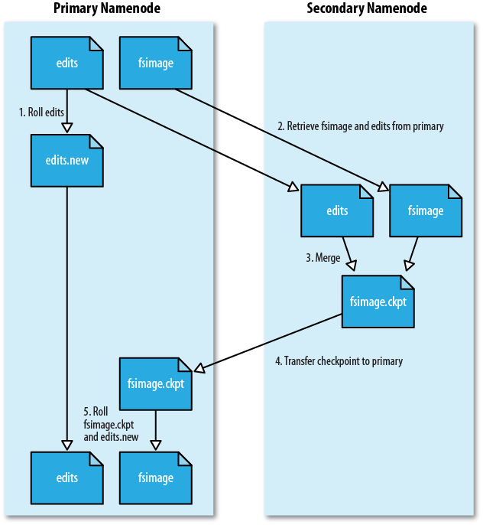
3.3.3 第二名称节点
SecondaryNameNode的工作情况：
1.SecondaryNameNode会定期和NameNode通信，请求其停止使用EditLog文件，暂时将新的写操作写到一个新文件edit.new，此操作瞬间完成，上层写日志的函数完全感觉不到差别；

Slide 27
3.3.3 第二名称节点
2.SecondaryNameNode通过HTTP GET方式从NameNode上获取到FsImage和EditLog文件，并下载到本地的相应目录下；

Slide 28
3.3.3 第二名称节点
3.SecondaryNameNode将下载下来的FsImage载入内存，然后一条一条地执行EditLog文件中的各项更新操作，使得内存中的FsImage保持最新；这个过程就是EditLog和FsImage文件合并；

Slide 29
3.3.3 第二名称节点
4.SecondaryNameNode执行完操作3后，通过post方式将新的FsImage文件发送到NameNode节点上；

Slide 30
3.3.3 第二名称节点
5.NameNode将从SecondaryNameNode接收到的新的FsImage替换旧的FsImage文件，同时将edit.new替换EditLog文件，通过这个过程EditLog就变小了。

Slide 31
3.3.4 数据节点
数据节点是分布式文件系统HDFS的工作节点，负责数据的存储和读取，会根据客户端或者是名称节点的调度来进行数据的存储和检索，并且向名称节点定期发送自己所存储的块的列表信息；
每个数据节点中的数据会被保存在各自节点的本地Linux文件系统中。

Slide 32
3.4 HDFS体系结构
3.4.1 概述
3.4.2 HDFS命名空间管理
3.4.3 通信协议
3.4.4 客户端
3.4.5 HDFS体系结构的局限性

Slide 33
3.4.1 概述
HDFS采用主从（Master/Slave）结构模型，一个HDFS集群包括一个名称节点（NameNode）和若干个数据节点（DataNode）（如图3-4所示）。名称节点作为中心服务器，负责管理文件系统的命名空间以及客户端对文件的访问。集群中的数据节点一般是一个节点运行一个数据节点进程，负责处理文件系统客户端的读/写请求，在名称节点的统一调度下进行数据块的创建、删除和复制等操作。每个数据节点的数据实际上是保存在本地Linux文件系统中的。

Slide 34
3.4.1 HDFS体系结构概述
图3-4 HDFS体系结构

Slide 35
3.4.2 HDFS命名空间管理
HDFS的命名空间包含目录、文件和块；命名空间管理是指命名空间支持对HDFS中的目录、文件和块进行类似文件系统的创建、修改、删除等基本操作。
在HDFS1.0体系结构中，在整个HDFS集群中只有一个命名空间，并且只有唯一的一个名称节点，该节点负责对这个命名空间进行管理；
HDFS使用的是传统的分级文件体系，因此，用户可以像使用普通文件系统一样，创建、删除目录和文件，在目录间转移文件，重命名文件等。

Slide 36
3.4.3 通信协议
HDFS是一个部署在集群上的分布式文件系统，因此，很多数据需要通过网络进行传输；
所有的HDFS通信协议都构建在TCP/IP协议基础之上；
客户端和名称结点之间使用客户端协议进行交互，客户端通过一个可配置的端口向名称节点主动发起TCP连接；
名称节点和数据节点之间则使用数据节点协议进行交互；
客户端和数据节点的交互是通过RPC（Remote Procedure Call）来实现的。在设计上，名称节点不会主动发起RPC，而是响应来自客户端和数据节点的RPC请求。

Slide 37
3.4.4 客户端
客户端是用户操作HDFS最常用的方式，HDFS在部署时都提供了客户端；
HDFS客户端是一个库，暴露了HDFS文件系统接口，这些接口隐藏了HDFS实现中的大部分复杂性；
严格来说，客户端并不算是HDFS的一部分；
客户端可以支持打开、读取、写入等常见的操作，并且提供了类似Shell的命令行方式来访问HDFS中的数据；
此外，HDFS也提供了Java API，作为应用程序访问文件系统的客户端编程接口。

Slide 38
3.4.5 HDFS体系结构的局限性
HDFS1.0只设置唯一一个名称节点，这样做虽然大大简化了系统设计，但也带来了一些明显的局限性，具体如下：
（1）命名空间的限制：名称节点是保存在内存中的，因此，名称节点能够容纳的对象（文件、块）的个数会受到内存空间大小的限制。
（2）性能的瓶颈：整个分布式文件系统的吞吐量，受限于单个名称节点的吞吐量。
（3）隔离问题：由于集群中只有一个名称节点，只有一个命名空间，因此，无法对不同应用程序进行隔离。
（4）集群的可用性：一旦这个唯一的名称节点发生故障，会导致整个集群变得不可用。

Slide 39
3.5 HDFS的存储原理
3.5.1 数据的冗余存储
3.5.2 数据存取策略
3.5.3 数据错误与恢复

Slide 40
3.5.1 数据的冗余存储
作为一个分布式文件系统，为了保证系统的容错性和可用性，HDFS采用了多副本方式对数据进行冗余存储，通常一个数据块的多个副本会被分布到不同的数据节点上，如图3-5所示，数据块1被分别存放到数据节点A和C上，数据块2被存放在数据节点A和B上。
图3-5 HDFS数据块多副本存储

Slide 41
3.5.1 数据的冗余存储
这种多副本方式具有以下几个优点：
（1）加快数据传输速度。
（2）容易检查数据错误。
（3）保证数据可靠性。
图3-5 HDFS数据块多副本存储

Slide 42
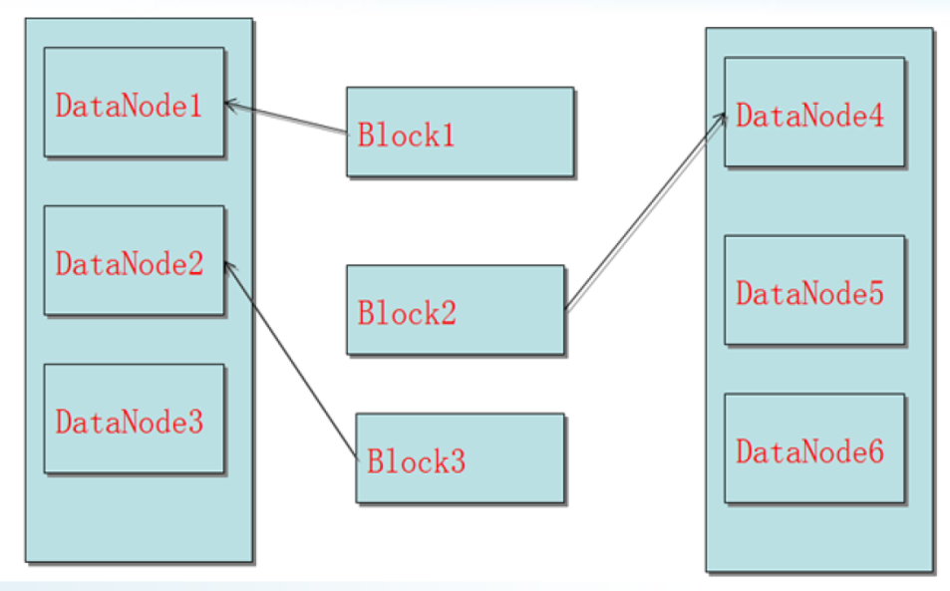
3.5.2 数据存取策略--数据存放
1. 数据存放
第一个副本：放置在上传文件的数据节点上；如果是集群外提交，则随机挑选一台磁盘不太满、CPU不太忙的节点；
第二个副本：放置在与第一个副本不同机架的节点上；
第三个副本：放置在与第一个副本相同机架的其他节点上；
更多副本：随机节点。
Block的副本放置策略

Slide 43
3.5.2 数据存取策略--数据读取
2. 数据读取
HDFS提供了一个API可以确定一个数据节点所属的机架ID，客户端也可以调用API获取自己所属的机架ID；
当客户端读取数据时，从名称节点获得数据块不同副本的存放位置列表，列表中包含了副本所在的数据节点，可以调用API来确定客户端和这些数据节点所属的机架ID，当发现某个数据块副本对应的机架ID和客户端对应的机架ID相同时，就优先选择该副本读取数据，如果没有发现，就随机选择一个副本读取数据。

Slide 44
3.5.2 数据存取策略--数据复制
3. 数据复制
采用流水线复制的策略。具体如下：
（1）当客户端要往HDFS中写入一个文件时，此文件首先被写入本地，并被切分为若干个块，每个块有大小由HDFS的设定值来决定。
（2）每个块都向HDFS集群中的名称节点发起写请求，名称节点会根据系统中各个数据节点的使用情况，选择一个数据节点列表返回给客户端。

Slide 45
3.5.2 数据存取策略--数据复制
3. 数据复制
（3）客户端将数据首先写入列表中的第一数据节点，同时将列表传给第一个数据节点，当第一个数据节点接收到4KB数据时，写入本地，并且向列表中的第二个数据节点发起连接请求，将自己已经接收到的4KB数据和列表传给第二个数据节点，当第二个数据节点接收到4KB数据时，写入本地，并且向列表中的第三个数据节点发起连接请求，依次类推。
（4）当文件写完时，数据复制也同时完成。

Slide 46
3.5.3 数据错误与恢复
HDFS具有较高的容错性，可以兼容廉价的硬件，它把硬件出错看作一种常态，而不是异常，并设计了相应的机制检测数据错误和进行自动恢复，主要包括以下几种情形：
1、名称节点出错；
2、数据节点出错；
3、数据出错。

Slide 47
3.5.3 数据错误与恢复--名称节点出错
1. 名称节点出错
名称节点保存了所有的元数据信息，其中，最核心的两大数据结构是FsImage和Editlog，如果这两个文件发生损坏，那么整个HDFS实例将失效。因此，HDFS设置了备份机制，把这些核心文件同步复制到备份服务器SecondaryNameNode上。当名称节点出错时，就可以根据备份服务器SecondaryNameNode中的FsImage和Editlog数据进行恢复。

Slide 48
3.5.3 数据错误与恢复--数据节点出错
2. 数据节点出错
每个数据节点会定期向名称节点发送“心跳”信息，向名称节点报告自己的状态；
当数据节点发生故障，或者网络发生断网时，名称节点就无法收到来自一些数据节点的心跳信息，这时，这些数据节点就会被标记为“宕机”，节点上面的所有数据都会被标记为“不可读”，名称节点不会再给它们发送任何I/O请求；

Slide 49
3.5.3 数据错误与恢复--数据节点出错
这时，有可能出现一种情形，即由于一些数据节点的不可用，会导致一些数据块的副本数量小于冗余因子；
名称节点会定期检查这种情况，一旦发现某个数据块的副本数量小于冗余因子，就会启动数据冗余复制，为它生成新的副本；
HDFS和其它分布式文件系统的最大区别就是可以调整冗余数据的位置。

Slide 50
3.5.3 数据错误与恢复--数据出错
3. 数据出错
网络传输和磁盘错误等因素，都会造成数据错误；
客户端在读取到数据后，会采用md5和sha1对数据块进行校验，以确定读取到正确的数据；
在文件被创建时，客户端就会对每一个文件块进行信息摘录，并把这些信息写入到同一个路径的隐藏文件里面；

Slide 51
3.5.3 数据错误与恢复--数据出错
3. 数据出错
当客户端读取文件的时候，会先读取该信息文件，然后，利用该信息文件对每个读取的数据块进行校验，如果校验出错，客户端就会请求到另外一个数据节点读取该文件块，并且向名称节点报告这个文件块有错误，名称节点会定期检查并且重新复制这个块。

Slide 52
3.6 HDFS的数据读写过程
3.6.1 读数据的过程
3.6.2 写数据的过程

Slide 53
3.6 HDFS的数据读写过程
FileSystem是一个通用文件系统的抽象基类，可以被分布式文件系统继承，所有可能使用Hadoop文件系统的代码，都要使用这个类；
Hadoop为FileSystem这个抽象类提供了多种具体实现；DistributedFileSystem就是FileSystem在HDFS文件系统中的具体实现；
FileSystem的open()方法返回的是一个输入流FSDataInputStream对象，在HDFS文件系统中，具体的输入流就是DFSInputStream；FileSystem中的create()方法返回的是一个输出流FSDataOutputStream对象，在HDFS文件系统中，具体的输出流就是DFSOutputStream。

Slide 54
3.6.1 读数据的过程
import org.apache.hadoop.fs.FileSystem
通过ClientProtocal.getBlockLocations()
远程调用名称节点，获得文件开始部分数据块的位置
对于该数据块，名称节点返回保存该数据块
的所有数据节点的地址，并根据距离客户端远近进行
排序
Configuration conf = new Configuration();
FileSystem fs = FileSystem.get(conf);
FSDataInputStream in = fs.open(new Path(uri));
通过ClientProtocal.getBlockLocations()
方法查找下一个数据块
FSDataInputStream封装了DFSInputStream
客户端获得输入流FSDataInputStream以后
调用read()方法开始读取数据
输入流根据前面的排序结果
选择距离客户端最近的数据节点
建立连接并读取数据
数据从数据节点读到客户端，当该数据块读取完毕时 FSDataInputStream的close()方法关闭和该数据节点的连接

Slide 55
3.6 HDFS的数据读写过程
读取文件
import java.io.BufferedReader;
import java.io.InputStreamReader;
import org.apache.hadoop.conf.Configuration;
import org.apache.hadoop.fs.FileSystem;
import org.apache.hadoop.fs.Path;
import org.apache.hadoop.fs.FSDataInputStream;
public class Chapter3 {
public static void main(String[] args) {
try {
Configuration conf = new Configuration();
conf.set("fs.defaultFS","hdfs://localhost:9000");
conf.set("fs.hdfs.impl","org.apache.hadoop.hdfs.DistributedFileSystem");
FileSystem fs = FileSystem.get(conf);
Path file = new Path("test");
FSDataInputStream getIt = fs.open(file);
BufferedReader d = new BufferedReader(new InputStreamReader(getIt));
String content = d.readLine(); //读取文件一行
System.out.println(content);
d.close(); //关闭文件
fs.close(); //关闭hdfs
} catch (Exception e) {
e.printStackTrace();
}}}

Slide 56
3.6.2 写数据的过程
import org.apache.hadoop.fs.FileSystem
Configuration conf = new Configuration();
FileSystem fs = FileSystem.get(conf);
FSDataOutputStream out = fs.create(new Path(uri));
RPC远程调用名称节点
在文件系统的命名空间中新建一个文件
名称节点会执行一些检查（文件是否存在，客户端权限）
DFSOutputStream调用
ClientProtocal.complete()方法
通知名称节点关闭文件
FSDataOutputStream封装了DFSOutputStream
这些数据节点形成一个数据流管道
队列中的分包最后被打包成数据包
发往数据流管道中的第一个数据节点
第一个数据节点将数据包发送到第二个节点,，依此类推，形成“流水线复制”
数据被分成一个个分包
分包被放入DFSOutputStream对象的内部队列
DFSOutputStream向名称节点申请
保存数据块的若干数据节点
为了保证节点数据准确，接收到数据的数据节点要向发送者发送“确认包”，确认包
沿着数据流管道逆流而上，经过各个节点最终到达客户端客户端收到应答时，它将对
应的分包从内部队列移除

Slide 57
3.6 HDFS的数据读写过程
写
入
文
件
import org.apache.hadoop.conf.Configuration;
import org.apache.hadoop.fs.FileSystem;
import org.apache.hadoop.fs.FSDataOutputStream;
import org.apache.hadoop.fs.Path;
public class Chapter3 {
public static void main(String[] args) {
try {
Configuration conf = new Configuration();
conf.set("fs.defaultFS","hdfs://localhost:9000");
conf.set("fs.hdfs.impl","org.apache.hadoop.hdfs.DistributedFileSystem");
FileSystem fs = FileSystem.get(conf);
byte[] buff = "Hello world".getBytes(); // 要写入的内容
String filename = "test"; //要写入的文件名
FSDataOutputStream os = fs.create(new Path(filename));
os.write(buff,0,buff.length);
System.out.println("Create:"+ filename);
os.close();
fs.close();
} catch (Exception e) {
e.printStackTrace();
}
}
}

Slide 58
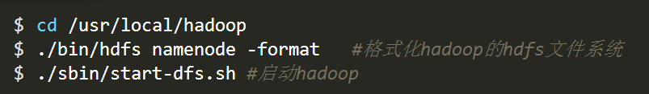
3.7 HDFS编程实践
Hadoop提供了关于HDFS在Linux操作系统上进行文件操作的常用Shell命令以及Java API。同时还可以利用Web界面查看和管理Hadoop文件系统
备注：Hadoop安装成功后，已经包含HDFS和MapReduce，不需要额外安装。而HBase等其他组件，则需要另外下载安装。
在学习HDFS编程实践前，需要启动Hadoop。执行如下命令：

Slide 59
3.7.1 HDFS常用命令
HDFS的Shell命令有统一的格式，具体格式如下：
hadoop command[genericOptions][commandOptions]
HDFS有很多shell命令，其中fs命令是其最常用的命令，用法如下：
hadoop fs [genericOptions][commandOptions]
Hadoop中有三种Shell命令方式：
hadoop fs适用于任何不同的文件系统，比如本地文件系统和HDFS文件系统;
hadoop dfs只能适用于HDFS文件系统；
hdfs dfs跟hadoop dfs的命令作用一样，也只能适用于HDFS文件系统。

Slide 60
3.7.1 HDFS常用命令
命 令 | 说 明
hadoop fs -ls <path> | 显示<path>指定的文件的详细信息
hadoop fs -ls -R<path> | ls命令的递归版本
hadoop fs -cat <path> | 将<path>指定的文件的内容输出到标准输出(stdout)
hadoop fs -chgrp [-R] group <path> | 将<path>指定的文件所属的组改为group。使用-R进行递归操作
hadoop fs -chown [-R][owner][:[group]] <path> | 改变<path>指定文件的拥有者，-R用于递归操作。此命令只适用于超级用户
hadoop fs -tail [-f] <path> | 将<path>指定的文件最后1KB的内容输出标准输出(stdout)

Slide 61
3.7.1 HDFS常用命令
命 令 | 说 明
hadoop fs -copyToLocal [-ignorecrc][crc]<target> <localdst> | 将目标文件<target>复制到本地文件工文件夹<localdst>中。-ignorcrc选项校验失败的文件使用-crc选项复制文件以及CRC信息
hadoop fs -touchz<path> | 创建一个<path>指定的空文件
hadoop fs -mkdir [-p] <path> | 创建<path>指定的一个或多个文件夹，-p选项用于递归创建子文件夹
hadoop fs -cp<src> <dst> | 将文件从源路径<src>复制到目标路径<dst>
hadoop fs -du<path> | 显示<path>指定的文件或文件夹中所有文件的大小

Slide 62
3.7.1 HDFS常用命令
命 令 | 说 明
hadoop fs -stat [format] <path> | 以指定的格式返回<path>指定的文件的相关信息，不指定format则返回文件的创建日期
hadoop fs -expunge | 清空回收站
hadoop fs -get [-ignorecrc][-crc] <src> <localdst> | 复制<src>指定的文件到本地文件系统<localdst>指定的文件或文件夹。可用-ignorcrc选项复制CRC校验失败的文件，使用-crc选项复制文件以及CRC信息
hadoop fs -put<localsrc> <dst> | 从本地文件系统中复制<localsrc>指定的单个或多个源文件到<dst>指定的目标文件系统中

Slide 63
3.7.1 HDFS常用命令
命 令 | 说 明
hadoop fs -mv<src> <dst> | 将文件从源路径<src >移动到目标路径<dst>
hadoop fs -rm <path> | 删除<path>指定的文件
hadoop fs -rm -r<path> | 删除<path>指定的文件夹及其下的所有文件，-r选项表示递归删除子目录
hadoop fs -setrep [-R] <path> | 改变<path>指定的文件的副本系数，-R选项用于递归改变目录下所有文件的副本系数
hadoop fs -text <path> | 将<path>指定文件输出为文本格式，可zip和TextRecordInputstream

Slide 64
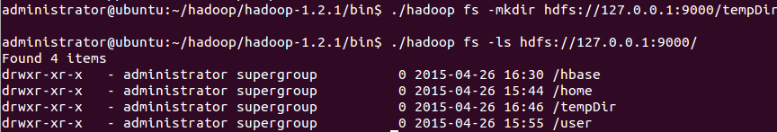
3.7.1 HDFS常用命令
实例：
hadoop fs -ls <path>:显示<path>指定的文件的详细信息。
hadoop fs -mkdir <path>:创建<path>指定的文件夹。
Notes:
图片显示的实例为：
（1）利用mkdir命令在计算机上创建hdfs目录tempDir
（2）利用ls命令显示127.0.0.1机器上现有的hdfs文件

Slide 65
3.7.1 HDFS常用命令
实例：
hadoop fs -cat <path>:将<path>指定的文件的内容输出到标准输出（stdout）。
hadoop fs -copyFromLocal <localsrc> <dst>:将本地源文件<localsrc>复制到路径<dst>指定的文件或文件夹中。
Notes:
图片展示的实例：
（1）利用copyFromLocal命令从本地计算机上传tempfile文件夹里的所有文件到127.0.0.1计算机底下的tempDir文件夹下
（2）利用ls命令显示127.0.0.1计算机中的tempDir文件夹里的所有文件
（3）利用cat命令打印出127.0.0.1计算机中的tempDir文件夹里的所有文件的内容

Slide 66
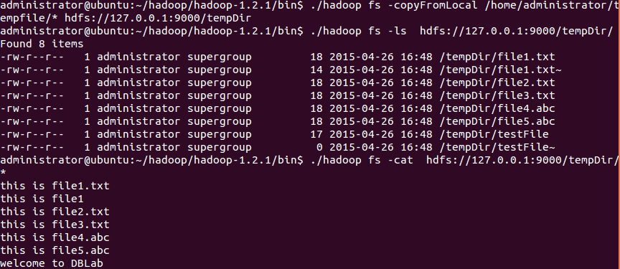
3.7.1 HDFS常用命令
Notes:
图片展示的实例：
（1）利用copyFromLocal命令从本地计算机上传tempfile文件夹里的所有文件到127.0.0.1计算机底下的tempDir文件夹下
（2）利用ls命令显示127.0.0.1计算机中的tempDir文件夹里的所有文件
（3）利用cat命令打印出127.0.0.1计算机中的tempDir文件夹里的所有文件的内容

Slide 67
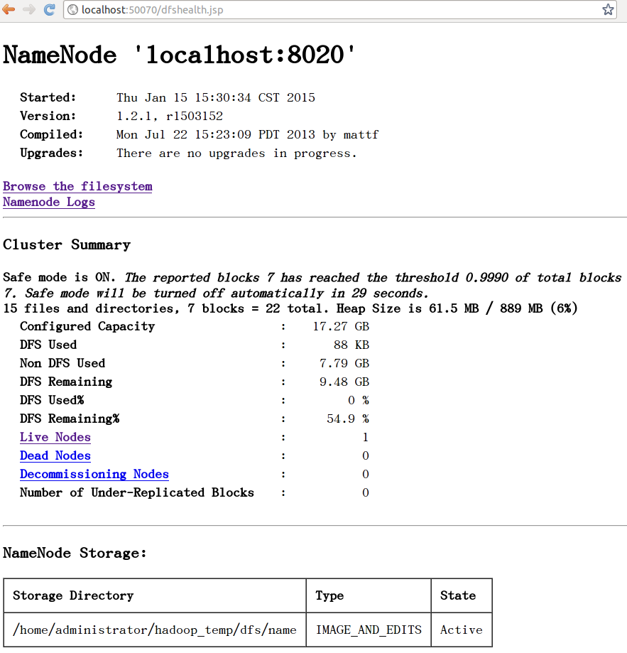
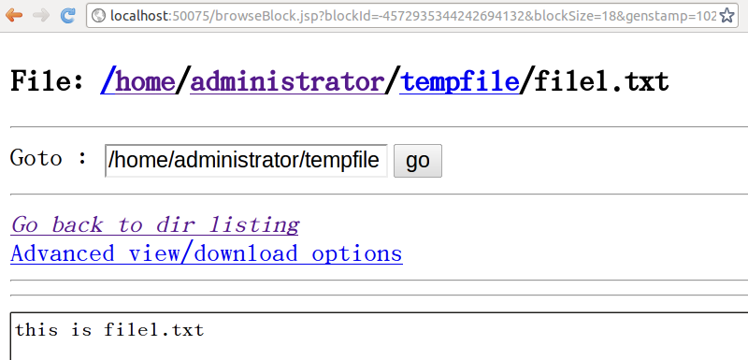
3.7.2 HDFS的Web界面
在配置好Hadoop集群之后，可以通过浏览器登录“http://[NameNodeIP]:50070”访问HDFS文件系统：
通过Web界面的“Browse the filesystem”
查看文件“hdfs://localhost/home/administrator/tempfile/file1.txt”

Slide 68
3.7.3 HDFS常用Java API及应用实例
实例一：利用hadoop 的java api检测伪分布式文件系统HDFS上是否存在某个文件？
准备工作：在Ubuntu系统中安装和配置Eclipse。
第一步：编写实现代码（利用Java API进行交互，可以使用软件Eclipse编写Java程序）；
第二步：放置配置文件到当前工程下面（ eclipse工作目录的bin文件夹下面）。

Slide 69

3.7.3 HDFS常用Java API及应用实例
准备工作：在Ubuntu中安装Eclipse。
利用Ubuntu左侧边栏自带的软件中心安装软件，在Ubuntu左侧边栏打开软件中心

Slide 70

3.7.3 HDFS常用Java API及应用实例
打开软件中心后，呈现如下界面：

Slide 71
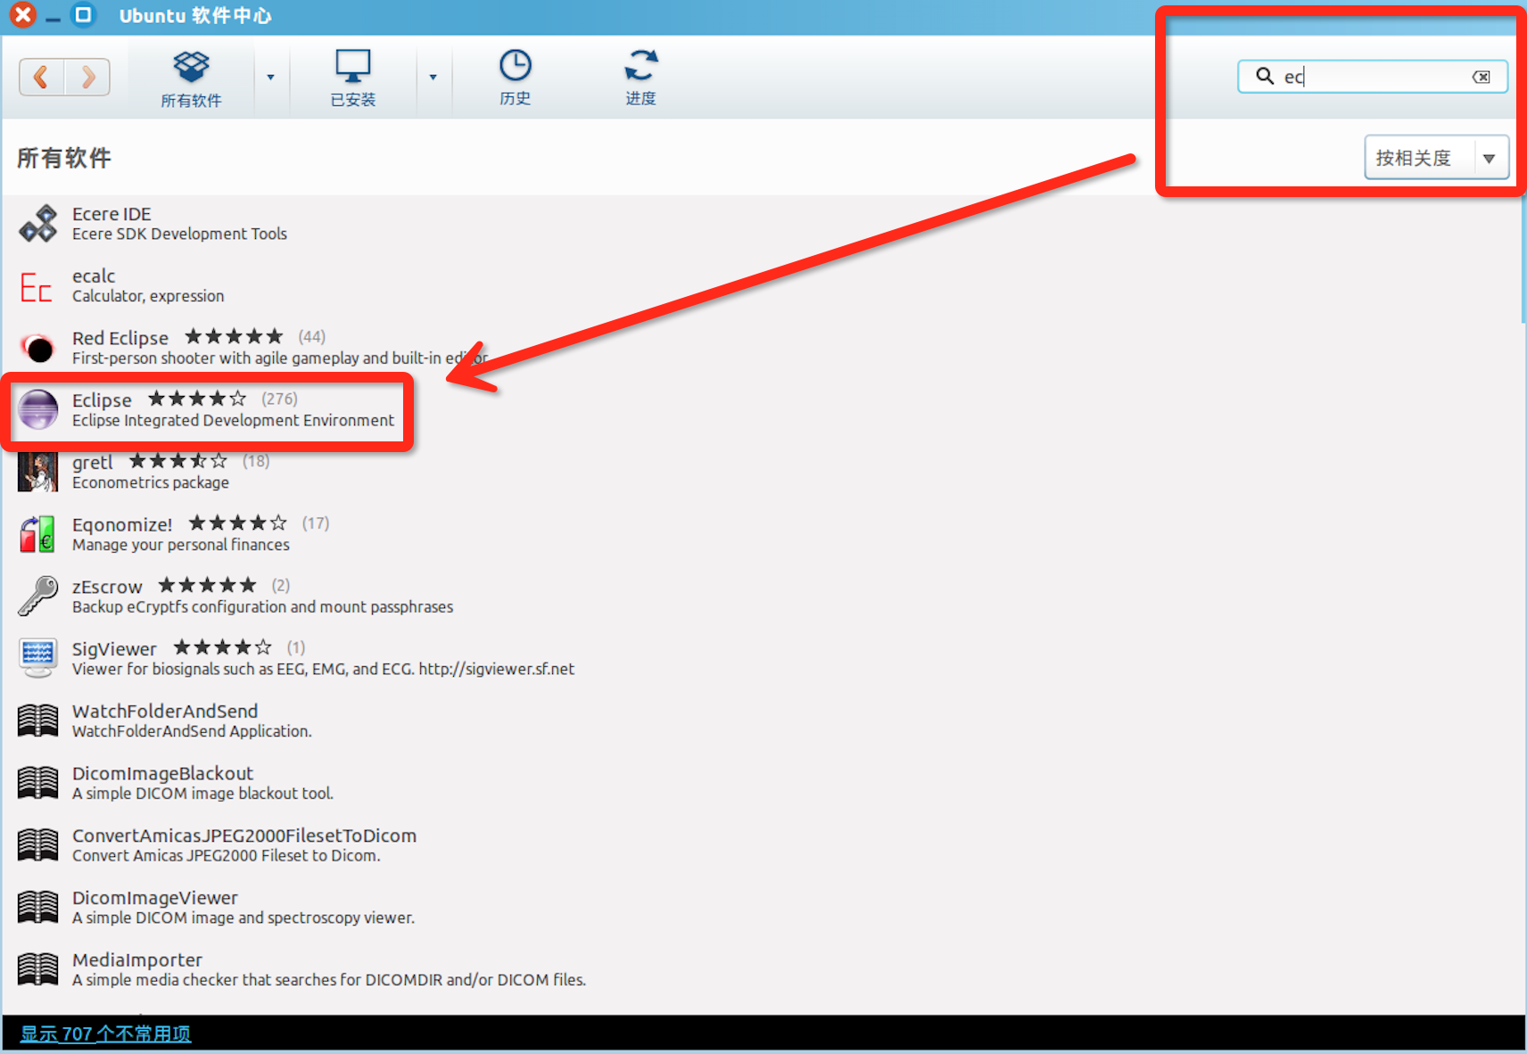
3.7.3 HDFS常用Java API及应用实例
在软件中心搜索栏输入“ec”，软件中心会自动搜索相关的软件：

Slide 72
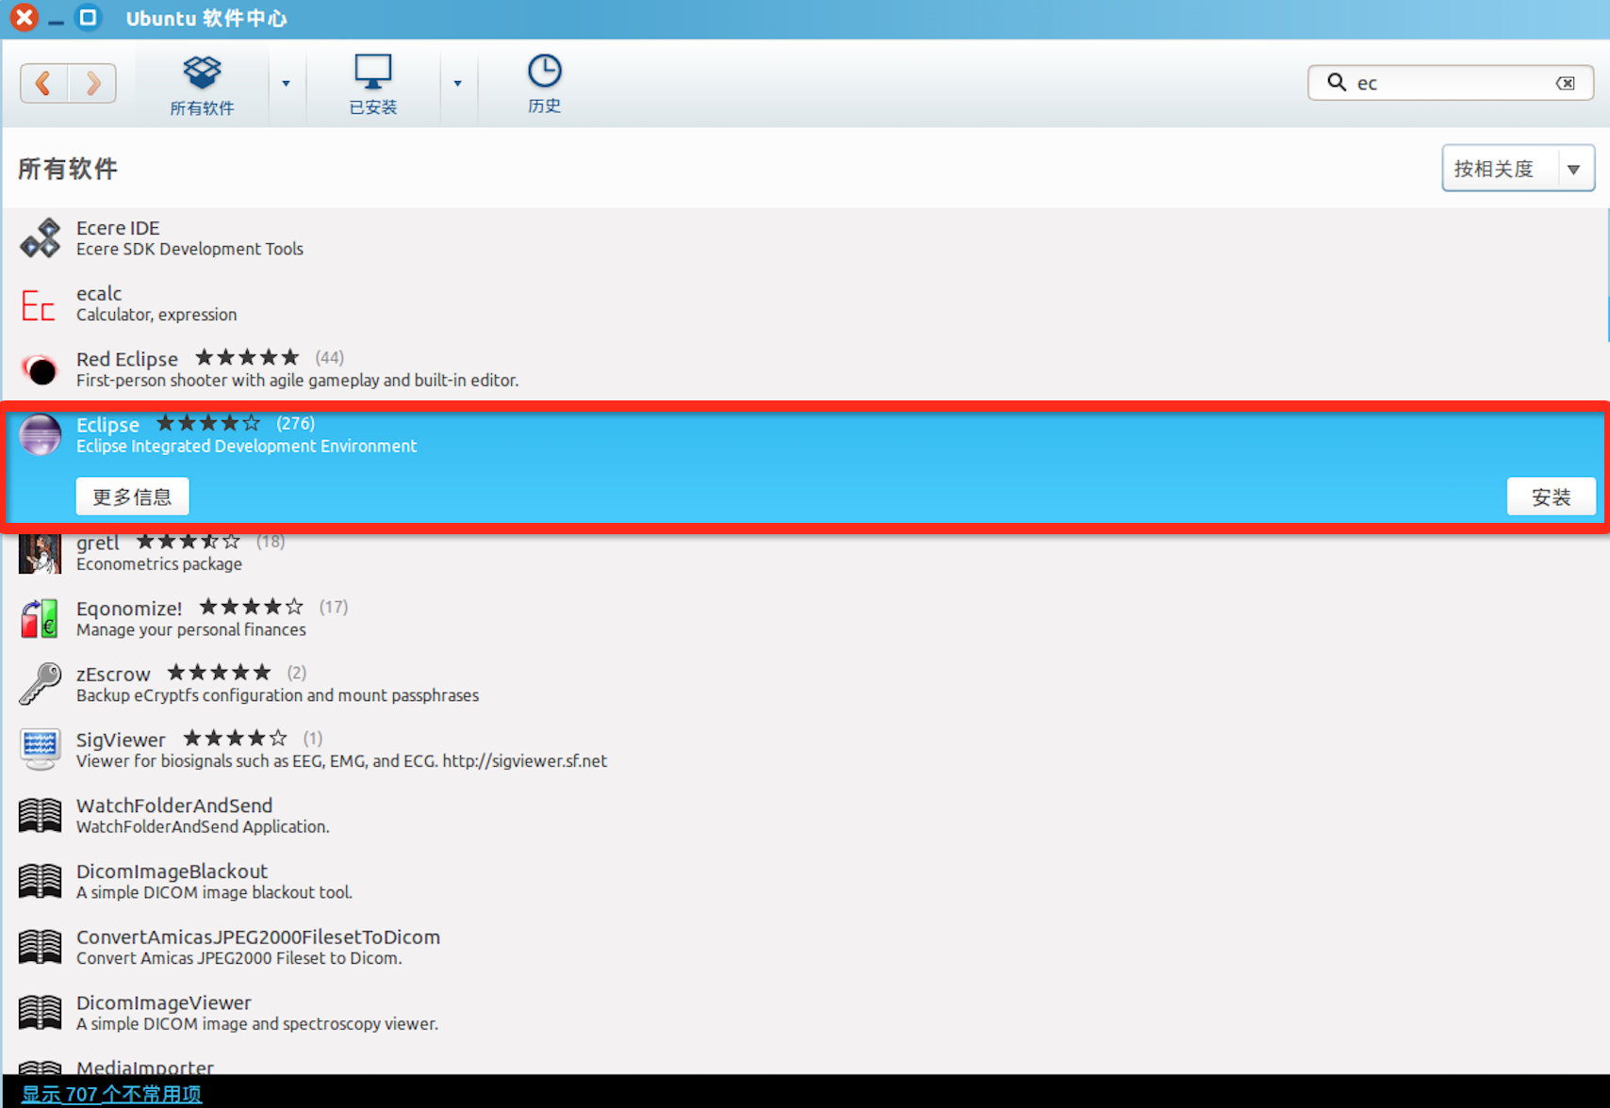
3.7.3 HDFS常用Java API及应用实例
点击如下图中Eclipse，进行安装：

Slide 73
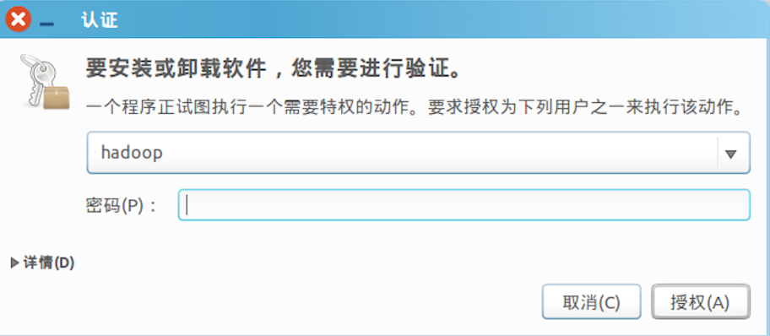
3.7.3 HDFS常用Java API及应用实例
安装需要管理员权限，Ubuntu系统需要用户认证，弹出“认证”窗口，请输入当前用户的登录密码：

Slide 74
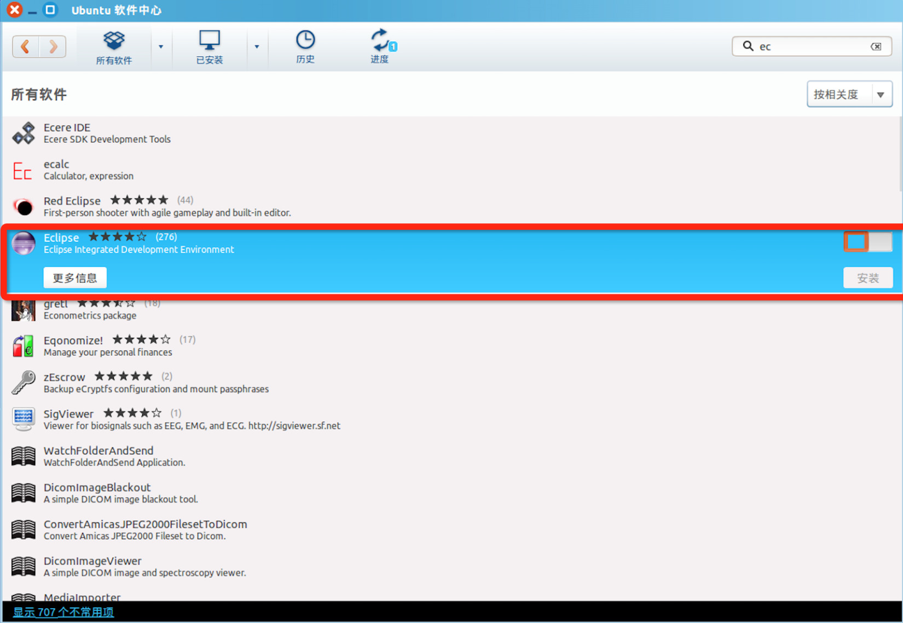
3.7.3 HDFS常用Java API及应用实例
ubuntu便会进入如下图的安装过程中,安装结束后安装进度条便会消失。

Slide 75
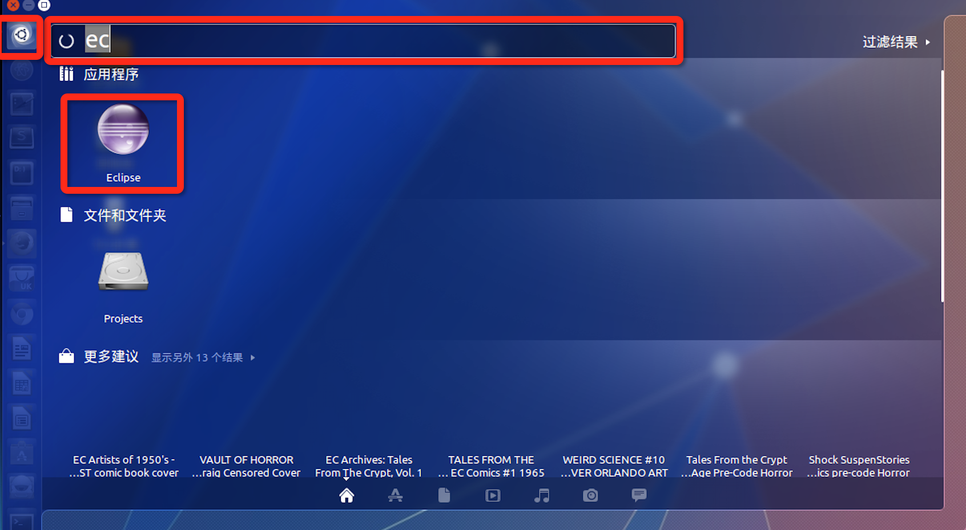
3.7.3 HDFS常用Java API及应用实例
点击Ubuntu左侧边栏的搜索工具，输入“ec”，自动搜索已经安装好的相关软件，打开Eclipse：

Slide 76
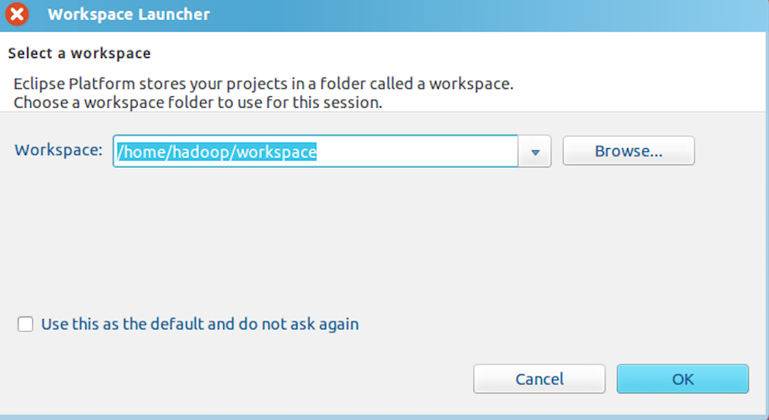
3.7.3 HDFS常用Java API及应用实例
第一步：在Eclipse创建项目
第一次打开Eclipse，需要填写workspace（工作空间），用来保存程序所在位置，这里按照默认，不需要改动，如下图：

Slide 77
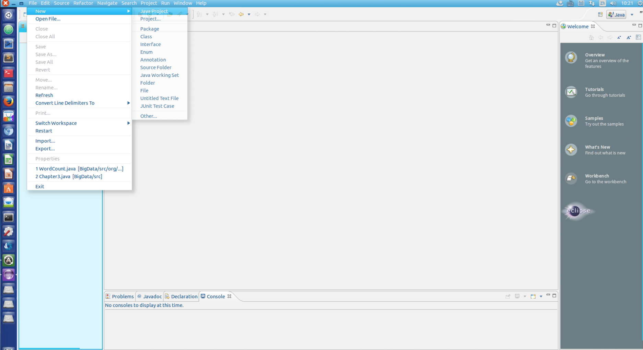
3.7.3 HDFS常用Java API及应用实例
点击“OK”按钮，进入Eclipse软件。创建项目，选择顶部菜单File—>New—>Java Project，如下图：

Slide 78
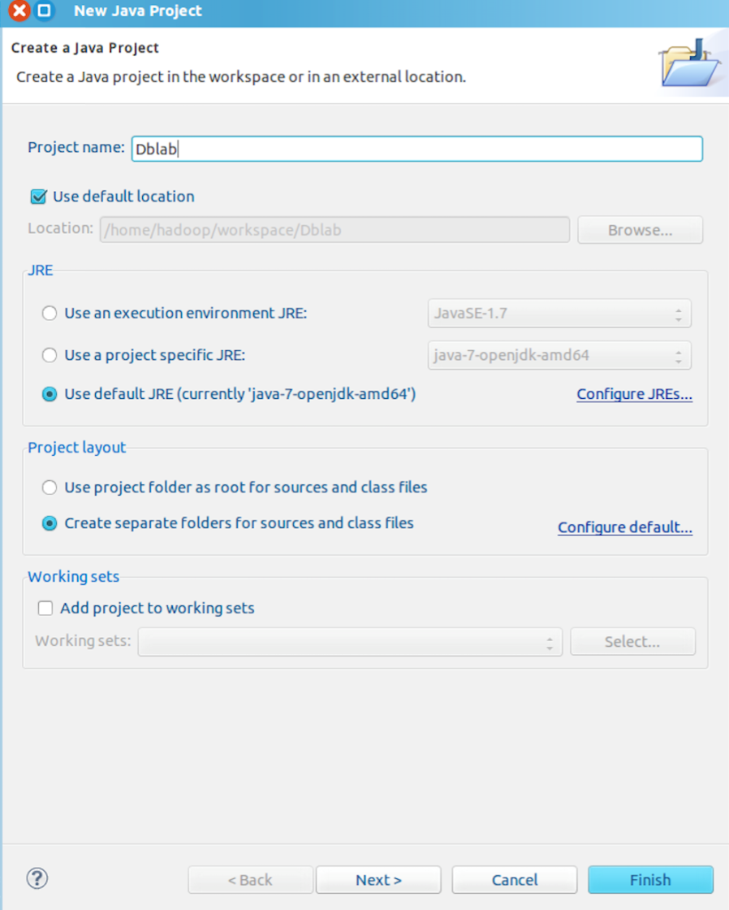
3.7.3 HDFS常用Java API及应用实例
输入项目名称，本教程输入的项目名称是“Dblab”，其他不用改动，点击“Finish”按钮即可。

Slide 79
3.7.3 HDFS常用Java API及应用实例
第二步：为项目加载所需要用到的jar包
如何获取jar包
Java API所在的jar包都在已经安装好的hadoop文件夹里，路径为：
/usr/local/hadoop/share/hadoop（如果读者安装的hadoop不在此目录，请找到jar包所在的文件夹）。

Slide 80
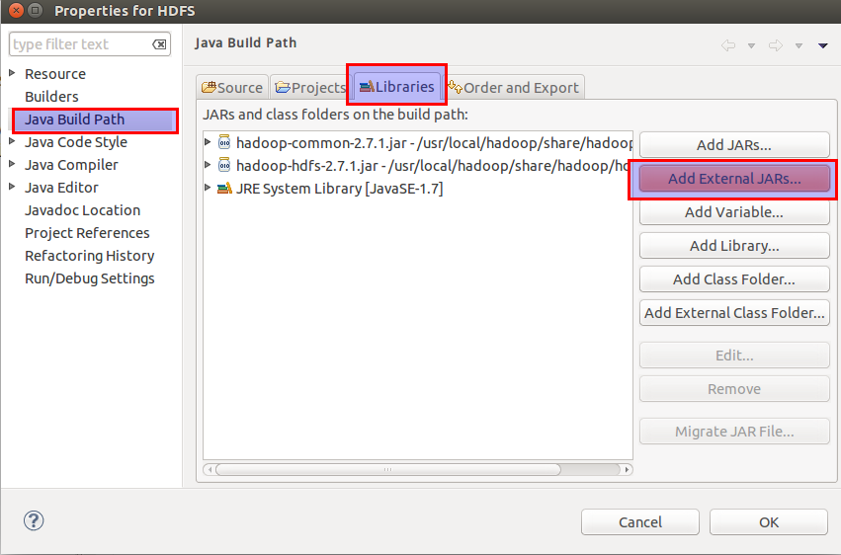
3.7.3 HDFS常用Java API及应用实例
在所在项目中加载jar包,具体操作如下：在所选的Eclipse项目（Dblab）上右键点击—>弹出菜单中选择>Properties—>Java Build Path—>Libraries—>Add External JARS：

Slide 81
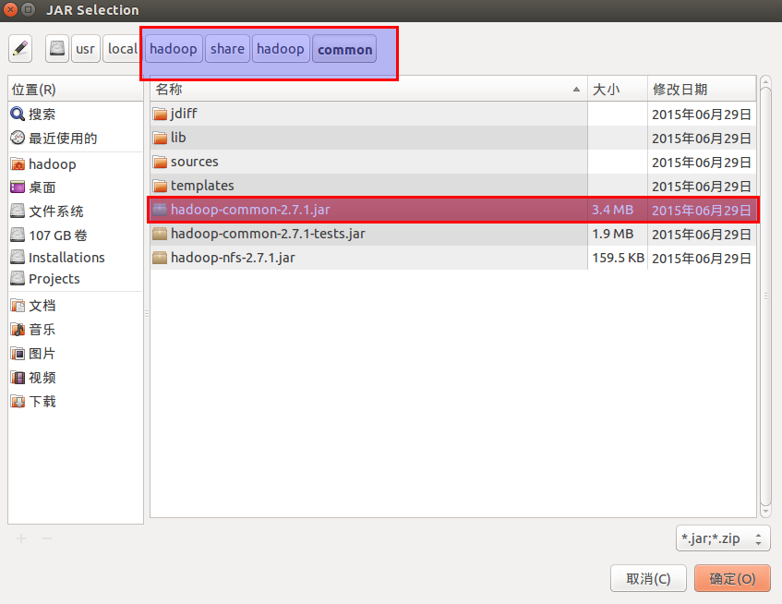
3.7.3 HDFS常用Java API及应用实例

Slide 82
3.7.3 HDFS常用Java API及应用实例
具体编程实例
利用Hadoop 的Java API检测伪分布式文件系统HDFS上是否存在input.txt文件？

Slide 83
3.7.3 HDFS常用Java API及应用实例
第一步：编写实现代码
import org.apache.hadoop.conf.Configuration;
import org.apache.hadoop.fs.FileSystem;
import org.apache.hadoop.fs.Path;
public class Chapter3 {
public static void main(String[] args) {
try {
String filename = "hdfs://localhost:9000/user/hadoop/test.txt";
Configuration conf = new Configuration();
FileSystem fs = FileSystem.get(conf);
if(fs.exists(new Path(filename))){
System.out.println("文件存在");
}else{
System.out.println("文件不存在");
}
} catch (Exception e) {
e.printStackTrace();
}
}
}

Slide 84
3.7.3 HDFS常用Java API及应用实例
第二步：放置配置文件到当前工程下面
需要把集群上的core-site.xml和hdfs-site.xml（这两文件存在/hadoop/etc/hadoop目录下）放到当前工程项目下，即eclipse工作目录的bin文件夹下面。

Slide 85
3.7.3 HDFS常用Java API及应用实例
实例二：
利用hadoop系统的Java API将“http://localhost:9870/explorer.html#/user/hadoop”目录下扩展名不为“.abc”的文件过滤出来，并读取这些文件的内容，将这些读取出来文件内容合并到文件“hdfs://localhost:9000/user/hadoop/merge.txt ”中（只要求写出实现代码）。

Slide 86
3.7.3 HDFS常用Java API及应用实例
解决问题的步骤：
（1）定义过滤器：通过实现接口org.apache.hadoop.fs.PathFilter中的方法accept(Path path)对path指代的文件进行过滤。
（2）获取过滤后的状态对象数组：利用FileSystem.listStatus(Path path,PathFilter filter)方法获取。

Slide 87
3.7.3 HDFS常用Java API及应用实例
解决问题的步骤：
（3）获取与路径相关的FSDataInputStream对象：利用FileSystem.open(Path path)方法获得。
（4）获取与路径相关的FSDataOutputStream对象：利用FileSystem.create(Path path)方法获得。
（5）获取对应的文件系统：利用FileSystem.get(URI uri, Configuration conf)方法。

Slide 88
3.7.3 HDFS常用Java API及应用实例
完成上述操作的具体代码：
import java.io.IOException;
import java.io.PrintStream;
import java.net.URI;
import org.apache.hadoop.conf.Configuration;
import org.apache.hadoop.fs.*;

Slide 89
3.7.3 HDFS常用Java API及应用实例
/*过滤掉文件名满足条件的文件*/
class MyPathFilter implements PathFilter{
String reg = null;
MyPathFilter(String reg){
this.reg = reg;
}
public boolean accept(Path path){
if ( !(path.toString().matches(reg)))
return true;
return false;
}
}

Slide 90
3.7.3 HDFS常用Java API及应用实例
/*利用FSDataOutputStream和FSDataInputStream
合并HDFS中的文件*/
public class MergeFile{
Path inputPath = null; //待合并的文件所在目录的路径
Path outputPath = null; //输出文件的路径
public MergeFile(String input, String output){
tthis.inputPath = new Path(input);
this.outputPath = new Path(output); }
public void doMerge() throws IOException{
Configuration conf = new Configuration();
Conf.set(“fs.defaultFS”,”hdfs://localhost:9000”);
conf.set(“fs.hdfs,impl”,”org.apache.hadoop.hdfs
.DistributedFileSystem”);

Slide 91
3.7.3 HDFS常用Java API及应用实例
FileSystem fsSource =
FileSystem.get(URI.create(inputPath.toString()), conf);
FileSystem fsDst =
FileSystem.get(URI.create(outputPath.toString()), conf);
//下面过滤.abc的文件
FileStatus[ ] sourceStatus =
fsSource.listStatus(inputPath,
new MyPathFilter(“.*\\.abc));
FSDataOutputStream fsdos =
fsDst.create(outputPath);

Slide 92
3.7.3 HDFS常用Java API及应用实例
//下面读取过滤后的每个文件的内容，并输出到同一文件
for (FileStatus sta : sourceStatus){
System.out.print(“路径：” + sta.getPath() + “ 文件大小:” + sta.getLen() + “权限: “ + sta.getPermission() + “ 内容: ”);
FSDataInputStream fsdis =
fsSource.open(sta.getPath());
byte[ ] data = new byte[1024];
int read = -1;
while((read = fsdis.read(data)) > 0){
ps.write(data, 0, read); fsdos.write(data,0,read);
}
fsdis.close();

Slide 93
3.7.3 HDFS常用Java API及应用实例
ps.close(); }
fsdos.close();
}
public static void main(Strin[] args) throws IOException{
MergeFile merge = new MergeFile(
“hdfs://localhost:9000/user/hadoop/”,
“hdfs://localhost:9000/user/hadoop/merge.txt” );
merge.doMerge()’
}
}
正确运行上面代码后，可在web页面中登录“http://localhost:9870/”查看文件系统，发现增加了merge.txt。

Slide 94
本章小结
分布式文件系统是大数据时代解决大规模数据存储问题的有效解决方案，HDFS开源实现了GFS，可以利用由廉价硬件构成的计算机集群实现海量数据的分布式存储。
HDFS具有兼容廉价的硬件设备、流数据读写、大数据集、简单的文件模型、强大的跨平台兼容性等特点。但是，也要注意到，HDFS也有自身的局限性，比如不适合低延迟数据访问、无法高效存储大量小文件和不支持多用户写入及任意修改文件等。

Slide 95
本章小结
块是HDFS核心的概念，一个大的文件会被拆分成很多个块。HDFS采用抽象的块概念，具有支持大规模文件存储、简化系统设计、适合数据备份等优点。
HDFS采用主从（Master/Slave）结构模型，一个HDFS集群包括一个名称节点和若干个数据节点。名称节点负责管理分布式文件系统的命名空间；数据节点是分布式文件系统HDFS的工作节点，负责数据的存储和读取。

Slide 96
本章小结
HDFS采用了冗余数据存储，增强了数据可靠性，加快了数据传输速度。HDFS还采用了相应的数据存放、数据读取和数据复制策略，来提升系统整体读写响应性能。HDFS把硬件出错看作一种常态，设计了错误恢复机制。
本章最后介绍了HDFS的数据读写过程以及HDFS编程实践方面的相关知识。

Slide 97
作业
学习通中第3章作业。

